Slide 1
/ Linet in Lithuania
Notes:
Spíkr: Dovolte mi společnost Linet Group SE stručně představit…

Slide 2
/ at a glance /
LINET Group SE
MORE THAN
1.000.000
SOLD BEDS IN COMPANY HISTORY
ONE OF THE
TOP 4
BIGGEST BRANDS
SINCE
1952

Slide 3
Export to more than 100 countries worldwide
/ at a glance /
Notes:
Spíkr: …vyvážíme a jsme klientům nablízku ve více než stovce zemí po celém světe.

Slide 4
Key of success
Innovations & Design
+
Know-how
+
Quality
+
Services
Object of desire, not just choice
Notes:
Spíkr: Abychom toto motto naplnili, stavíme nejen naši výrobu, ale i vývoj a fungování celé firmy na inovacích (mám XX patentů), vytěžování a sdílení know-how (Linet Scholaris, API), kvalitě (mezinárodní certifikace, TUV), bezpečnosti (neustálé testování nadstandardních parametrů) a designu (XX ocenění za design). Tento výčet zastřešuje naše výrobky do takové míry, že si můžeme dovolit tvrdit, že
Zjednodušíme práci sestrám a zdravotnickému personálu
Zvýšíme kvalitu života pacientů
A managementu pomůžeme nejen snížit náklady, ale také celkově zpříjemnit prostředí (což je jeden z klíčových parametrů „laického“ posuzování jednotlivých nemocničních/pečovatelských zařízení)
A o tom, že se nejedná jen o prázdný výčet, bychom vás rádi přesvědčili během následujících minut…

Slide 5
LINET Group SE – Figures
/ at a glance /
74.000 SOLD BEDS A YEAR
1100 EMPLOYEES
€
176
mil.
TURNOVER
Data from 2014/2015
Notes:
Spíkr: Do světa se tak dostane 70.000 našich lůžek ročně, obratově se pohybujeme okolo 126 mil. Euro. To všechno má na svědomí 800 zaměstnanců.
AnFas ke zpracování: další možná čísla a srovnání (např. po celém světě je od našich začátků 1.000.000 našich lůžek; 35 velkých nemocnic ročně; atd.) bychom spíše „vložili do úst“ spíkrovi podle situace, kde o komu bude prezentovat…

Slide 6
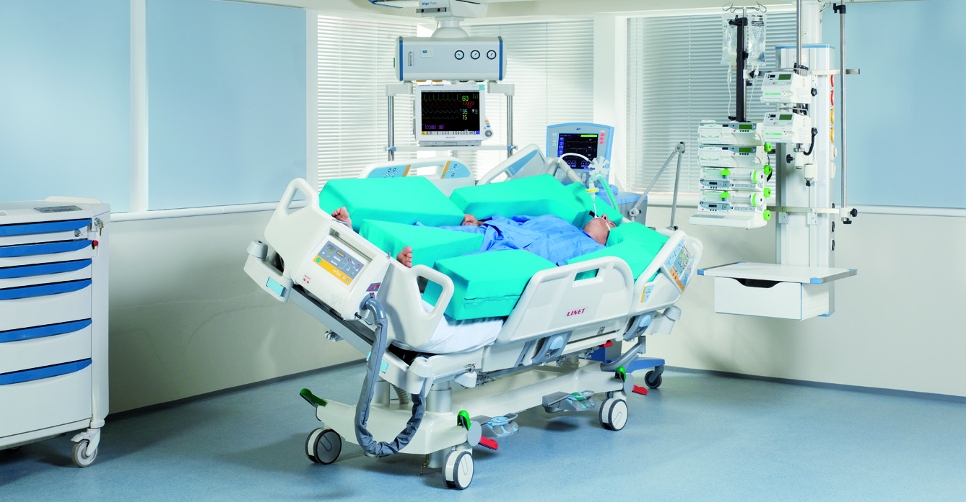
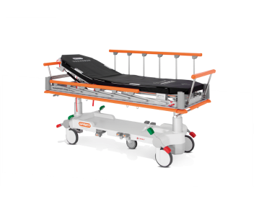
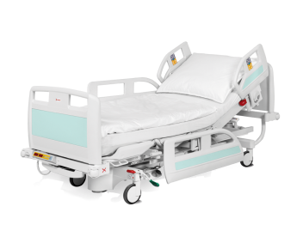
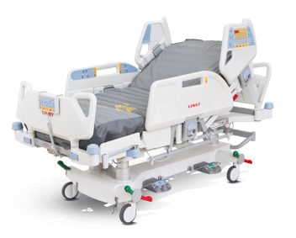
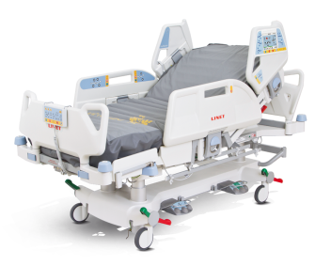
/ range /
ICU beds
The highest level of care for critical patients

Slide 7
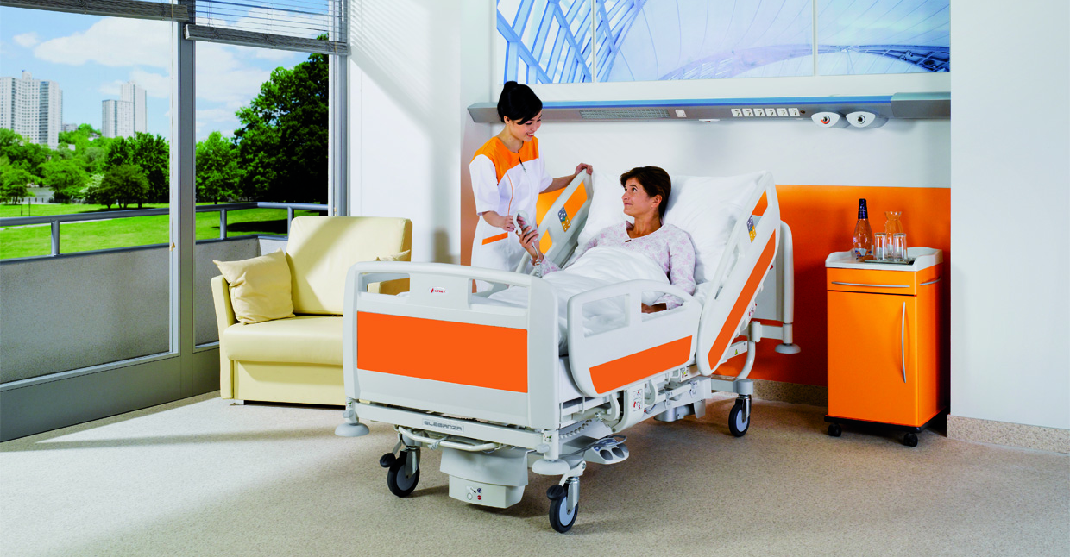
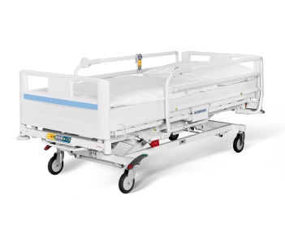
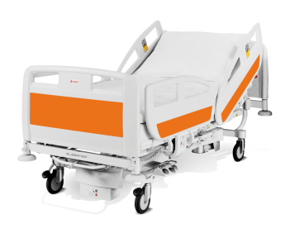
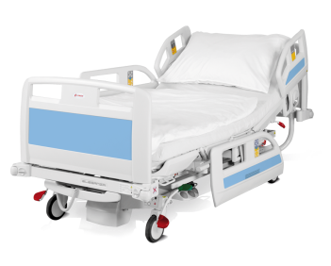
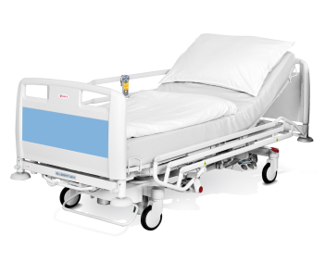
/ range /
Acute care beds
Suitable for a broad spectrum of hospital departments

Slide 8
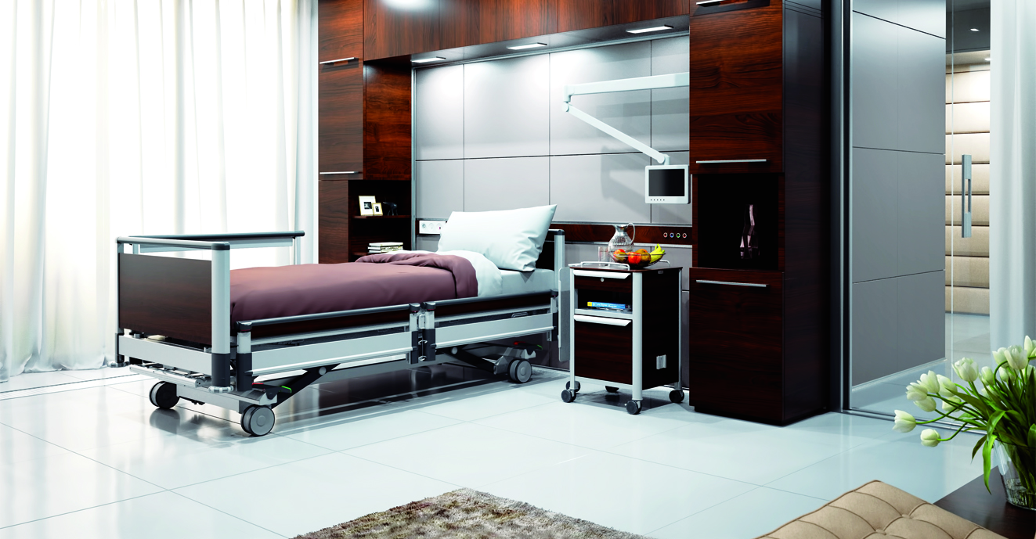
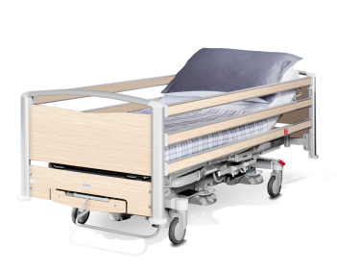
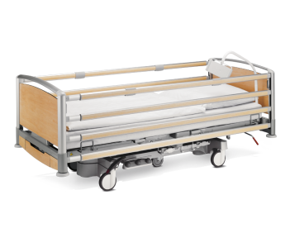
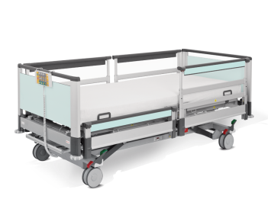
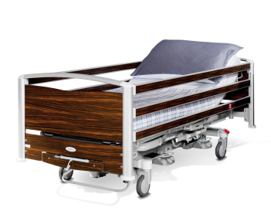
/ range /
Design beds
Exceptional design and maximum safety

Slide 9
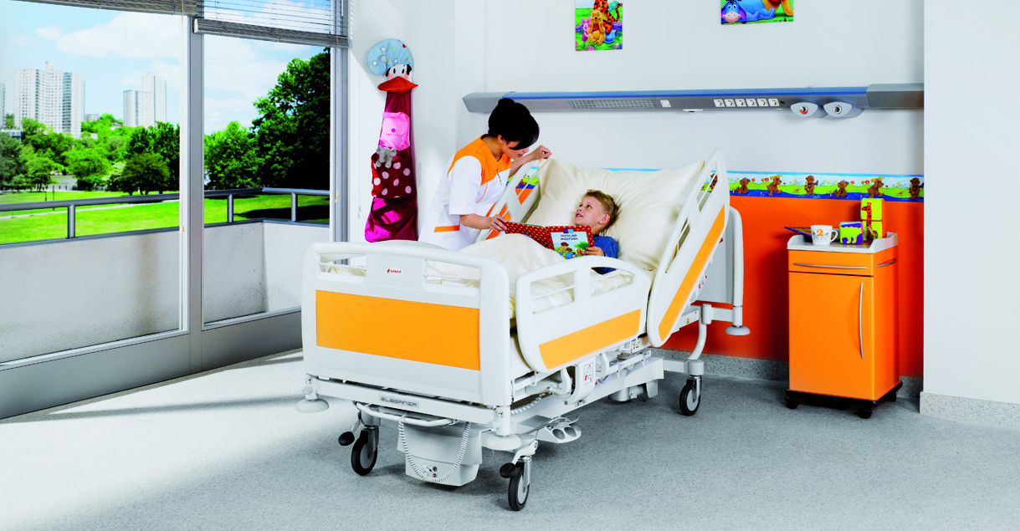
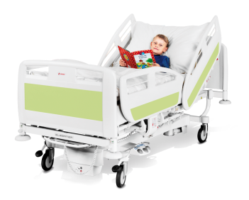
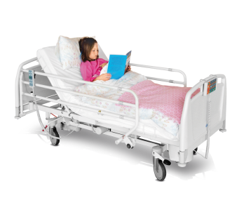
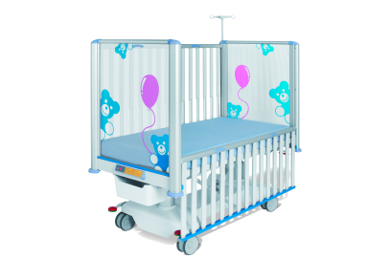
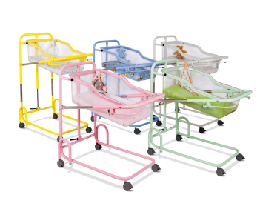
/ range /
Children’s beds
Designed in accordance with the physiology and needs of a specific child age-group

Slide 10
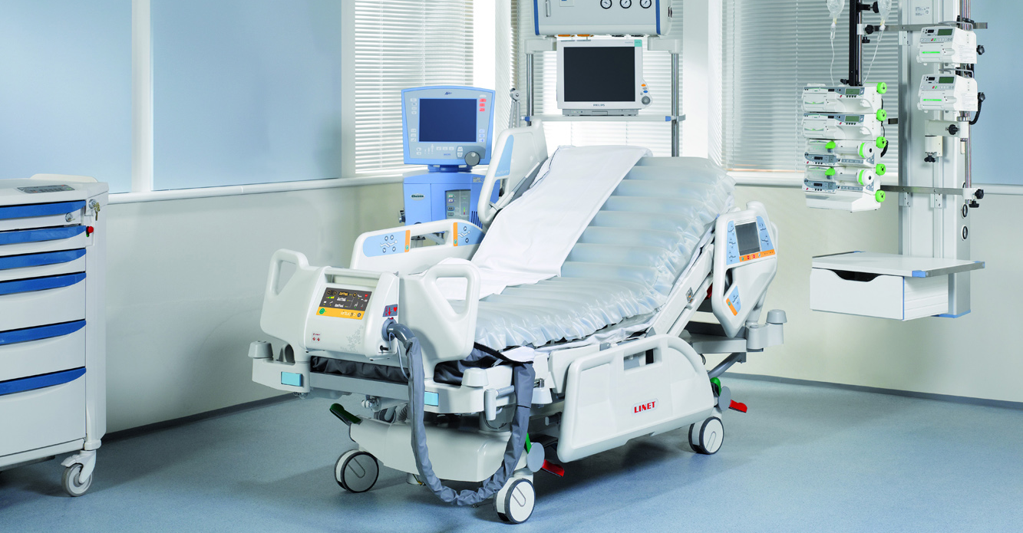
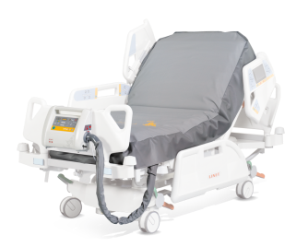
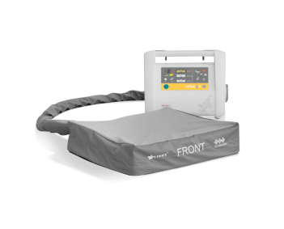
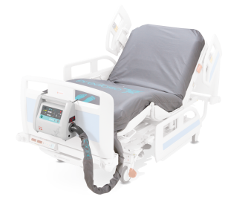
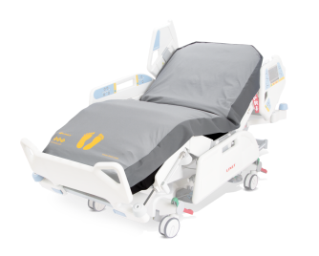
/ range /
Active mattresses
Therapy with zero pressure and ergonomic control

Slide 11
Lithuanian Healthcare
TOTAL nO. OF HOSPITALs 134
TOTAL No. OF Hospital BEDS 26296
EXPENDITURE ON HC P/C 769 EUR
6,7 % of HC spending FROM GPD
LACK OF FUNDS FOR INVESTMENTS

Slide 12
Market specifics
Small – 300 BEDS/YEAR
LTD. BUDGETS – MEChaniCaL BEDS FROM 300 EUR
BIG COMPETITION FROM PL, CN, TR - SIMPLE BEDS
NO PRODUCT REGISTRATION NEEDED
EN 60601-2-52 NEEDED
TENDER REQUIREMENTS - CATALOGuEs, EC DECLARATIONs, ISO , USER MANUALs

Slide 13
Partner´s prerequisites
FinANCIALY STRONG
GOOD MARKET KNOWLEDGE
GOOD REPUTATION
IDENTIFIES WITH BRAND
SPEAKING ENGLISH
READY TO INVEST IN MKTG
StRONG in services

Slide 14
How to find new partner
Embassy - ECONOMICAL DEPARTEMENT
CZECH TRADE
LOCAL HEALTHCARE EXHIBITION/CONgresses
BUYING MARKET REPORT
GOOGLE

Slide 15
Object of desire, not just choice

